Slide 1

TIẾNG VIỆT 3
Tập 1
Tuần 12
Kể chuyện: Chiếc gương

Slide 2


Ấn để đến trang sách

Slide 3
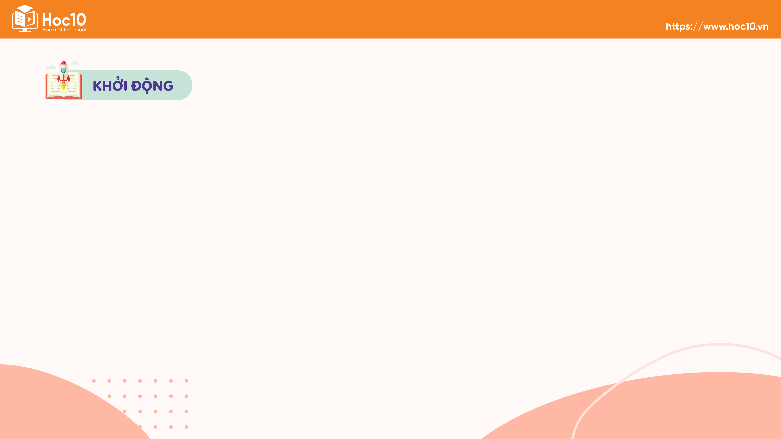
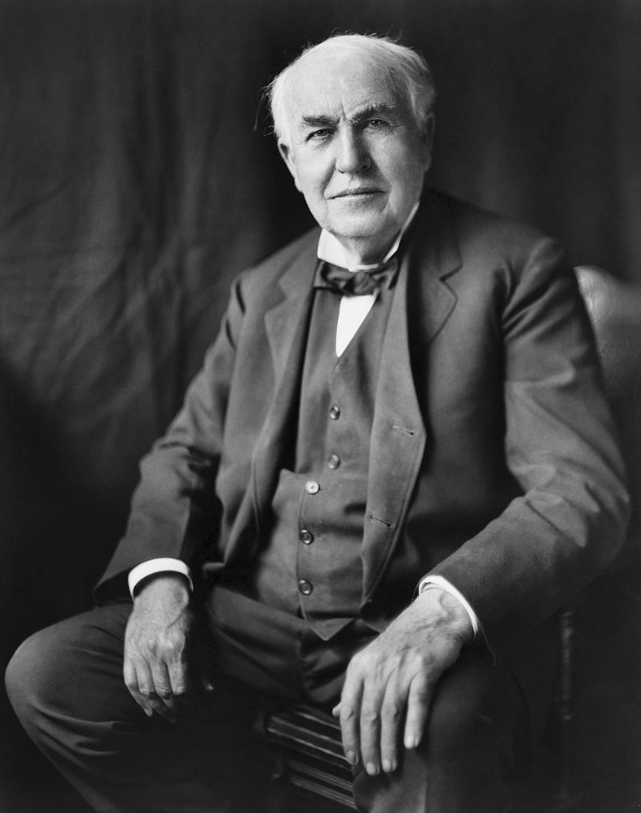
Là một nhà phát minh và thương nhân đã phát triển rất nhiều thiết bị có ảnh hưởng lớn tới cuộc sống trong thế kỷ 20.
Một số phát minh được gán cho ông, tuy ông không hoàn toàn là người đầu tiên có ý tưởng đó, nhưng sau khi bằng sáng chế đầu tiên được thay đổi nó trở thành của ông.
Ông được coi là một trong những nhà phát minh, nhà khoa học vĩ đại và giàu ý tưởng nhất trong lịch sử.
Thomas Edison

Slide 4

Ấn để đến trang sách

Slide 5


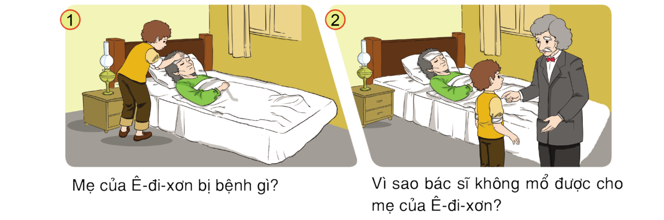

Ấn vào để đến
video kể chuyện
01
Giới thiệu câu chuyện
Các em hãy đọc thầm tên bài, quan sát tranh minh họa và cho biết:
Câu chuyện có mấy nhân vật? Đó là những ai?
Đoán xem sáng kiến của Ê-đi-xơn là gì?

Slide 6
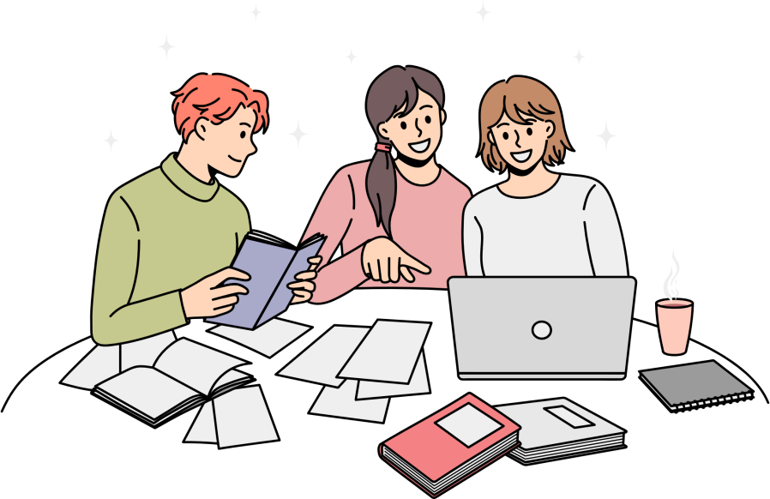
Các em hãy đọc các câu hỏi gợi ý bên dưới mỗi bức tranh:
Câu 1: Mẹ của Ê-đi-xơn bị bệnh gì?
Câu 2: Vì sao bác sĩ không mổ được cho mẹ của E-đi-xơn?
Câu 3: Ê-đi-xơn đã nghĩ ra các gì để có đủ ánh sáng cho ca mổ?
Câu 4: Sáng kiến của E-đi-xơn đã mang lại kết quả như thế nào?
Câu 5: Về sau, Ê-đi-xơn đã trở thành một người tài giỏi như thế nào?

Slide 7
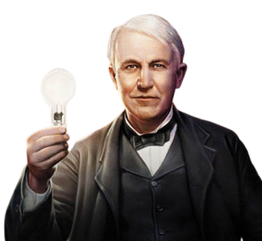



Câu chuyện có nhân vật:
Ê-đi-xơn.
Mẹ của Ê-đi-xơn.
Bác sĩ.
Sáng kiến của Ê-đi-xơn liên quan đến chiếc gương.

Slide 8


02
Nghe – kể chuyện
Hồi Ê-đi-xơn còn nhỏ, có lần mẹ cậu bé bị đau bụng dữ dội. Lúc ấy, bố, anh và chị đều đi vắng. Ê-đi-xơn vội đi mời bác sĩ.
Bác sĩ cho biết mẹ của Ê-đi-xơn bị đau ruột thừa, phải mổ ngay. Những nhà chỉ có đèn dầu, không đủ ánh sáng để mổ. Ông bác sĩ đi đi lại lại, vò đầu bứt tai, chưa biết làm cách nào để cứu bà mẹ.

Slide 9

02
Nghe – kể chuyện
Chợt Ê-đi-xơn nhìn thấy ánh sáng của ngọn đèn dầu hắt lại từ mảnh sắt tây trên tủ. Một ý nghĩ lóe lên trên đầu cậu bé. Cậu chạy vội ra tiệm tạp hóa, mượn về một tấm gương lớn. Một lát, tất cả đèn nến trong nhà được thắp lên và đặt trước gương. Căn phòng tràn ngập ánh sáng.
Bác sĩ liền mổ ngay. Ca mổ thành công. Mẹ của Ê-đi-xơn thoát chết. Ông bác sĩ hết lời khen ngợi sáng kiến của cậu bé thông minh.
Về sau, Ê-đi-xơn trở thành một nhà sáng chế đại tài. Ông là người có hàng nghìn sáng chế, trong đó có bóng điện thay cho ánh đèn dầu leo lét ngày xưa.

Slide 10

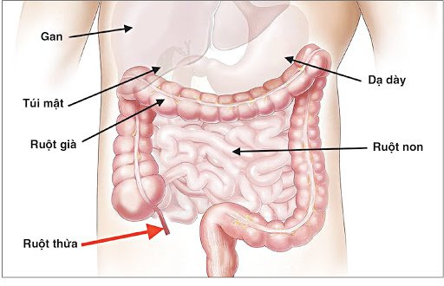
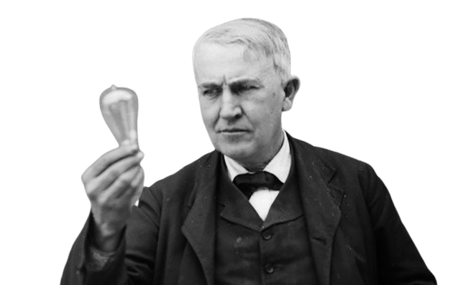
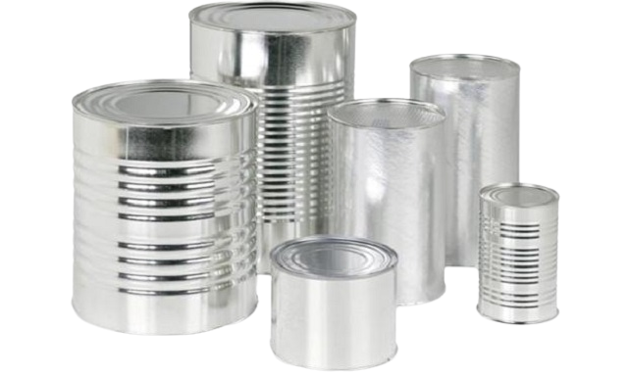
Giải nghĩa từ khó
Ê-đi-xơn:
một nhà sáng chế nổi tiếng trên thế giới.
Sắt tây:
thép lá, mềm, tráng mạ thiếc.
Ruột thừa:
mẩu ruột nhỏ hình giun chìa ra ở trên ruột già, nếu bị viêm mà không mổ kịp thời thì có thể nguy hiểm đến tính mạng.

Slide 11

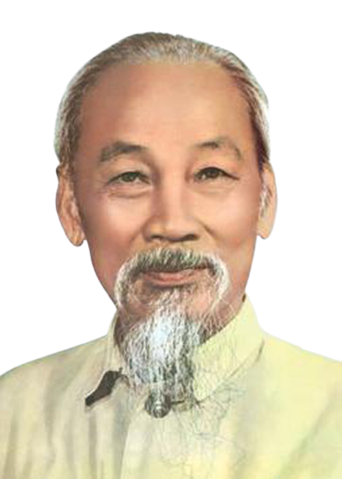
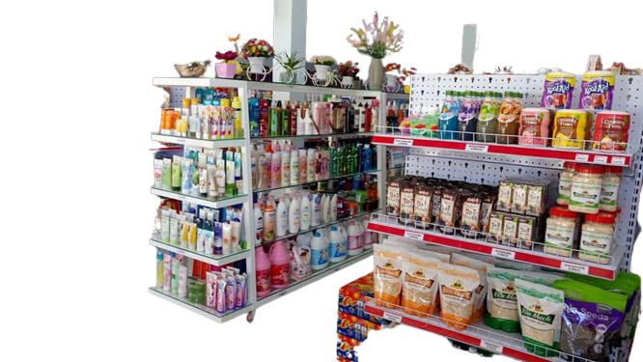
Giải nghĩa từ khó
Tiệm tạp hóa:
cửa hàng nhỏ, bán đồ lặt vặt thường dùng hằng ngày.
Đại tài:
rất có tài.
Sáng chế:
nghiên cứu và sáng tạo ra những thứ trước đó chưa từng có.

Slide 12

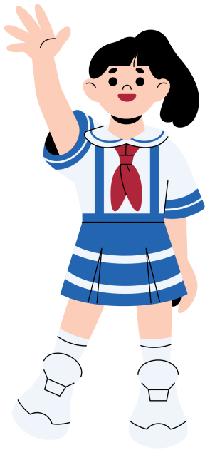
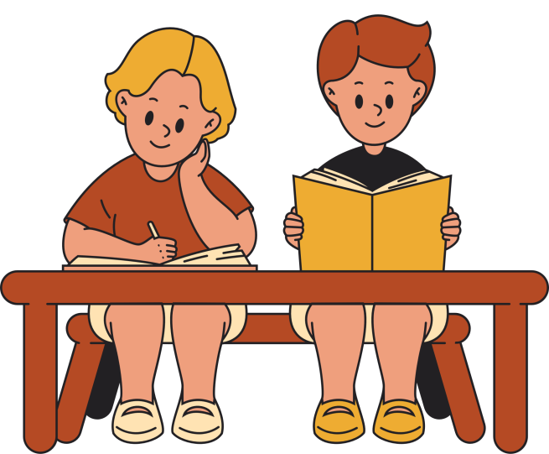
Làm việc nhóm đôi
03
Trả lời câu hỏi
Câu 1: Mẹ của Ê-đi-xơn bị bệnh gì?
Bị đau
ruột thừa.

Slide 13
Làm việc nhóm đôi
03
Trả lời câu hỏi
Câu 2: Vì sao bác sĩ không mổ được cho mẹ của E-đi-xơn?
Vì căn phòng không đủ ánh sáng.

Slide 14
Làm việc nhóm đôi
03
Trả lời câu hỏi
Câu 3: Ê-đi-xơn đã nghĩ ra các gì để có đủ ánh sáng cho ca mổ?
Ê-đi-xơn mượn về một tấm
gương lớn để phản chiếu ánh sáng của tất cả đèn nến trong nhà.

Slide 15
Làm việc nhóm đôi
03
Trả lời câu hỏi
Câu 4: Sáng kiến của E-đi-xơn
đã mang lại kết quả như thế nào?
Làm căn phòng đủ ánh sáng để bác sĩ mổ, mẹ của Ê-đi-xơn thoát chết.

Slide 16
Làm việc nhóm đôi
03
Trả lời câu hỏi
Ê-đi-xơn trở thành một nhà sáng chế đại tài. Ông là người có hàng nghìn sáng chế, trong đó có chiếc bóng đèn điện thay cho ánh đén dầu leo lắt ngày xưa.
Câu 5: Về sau, Ê-đi-xơn đã trở thành một người tài giỏi như thế nào?

Slide 17


04
Kể chuyện trong nhóm
Các em hãy cùng thi nhau kể chuyện trong nhóm:
Đoạn 1
Ý 1, 2.
Đoạn 2
Ý 3, 4.
Đoạn 3
Ý 5.

Slide 18
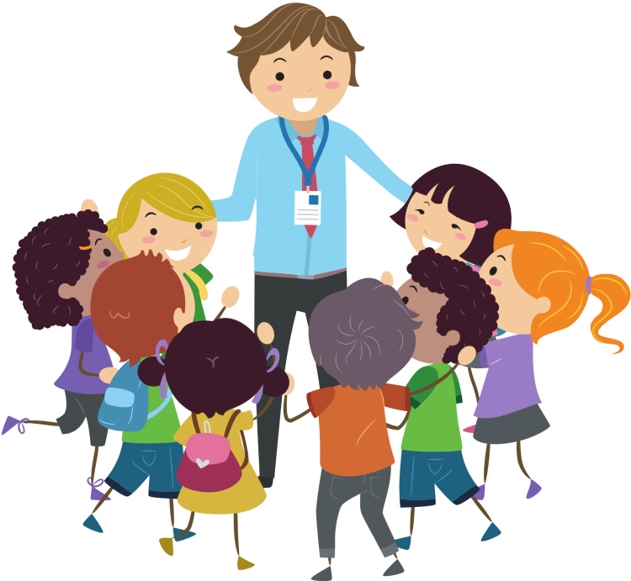
05
Thi kể chuyện trước lớp
Hình thức:
Các nhóm thi kể nối tiếp nhau từng đoạn của câu chuyện (theo câu hỏi gợi ý).
Tiêu chí đánh giá:
Kể đủ ý, giọng kể to, rành mạch.
Lời kể sinh động, biểu cảm (kết hợp cử chỉ, điệu bộ hợp lí).
Phối hợp ăn ý, kể tiếp nối kịp lượt lời.

Slide 19

Ấn để đến trang sách

Slide 20
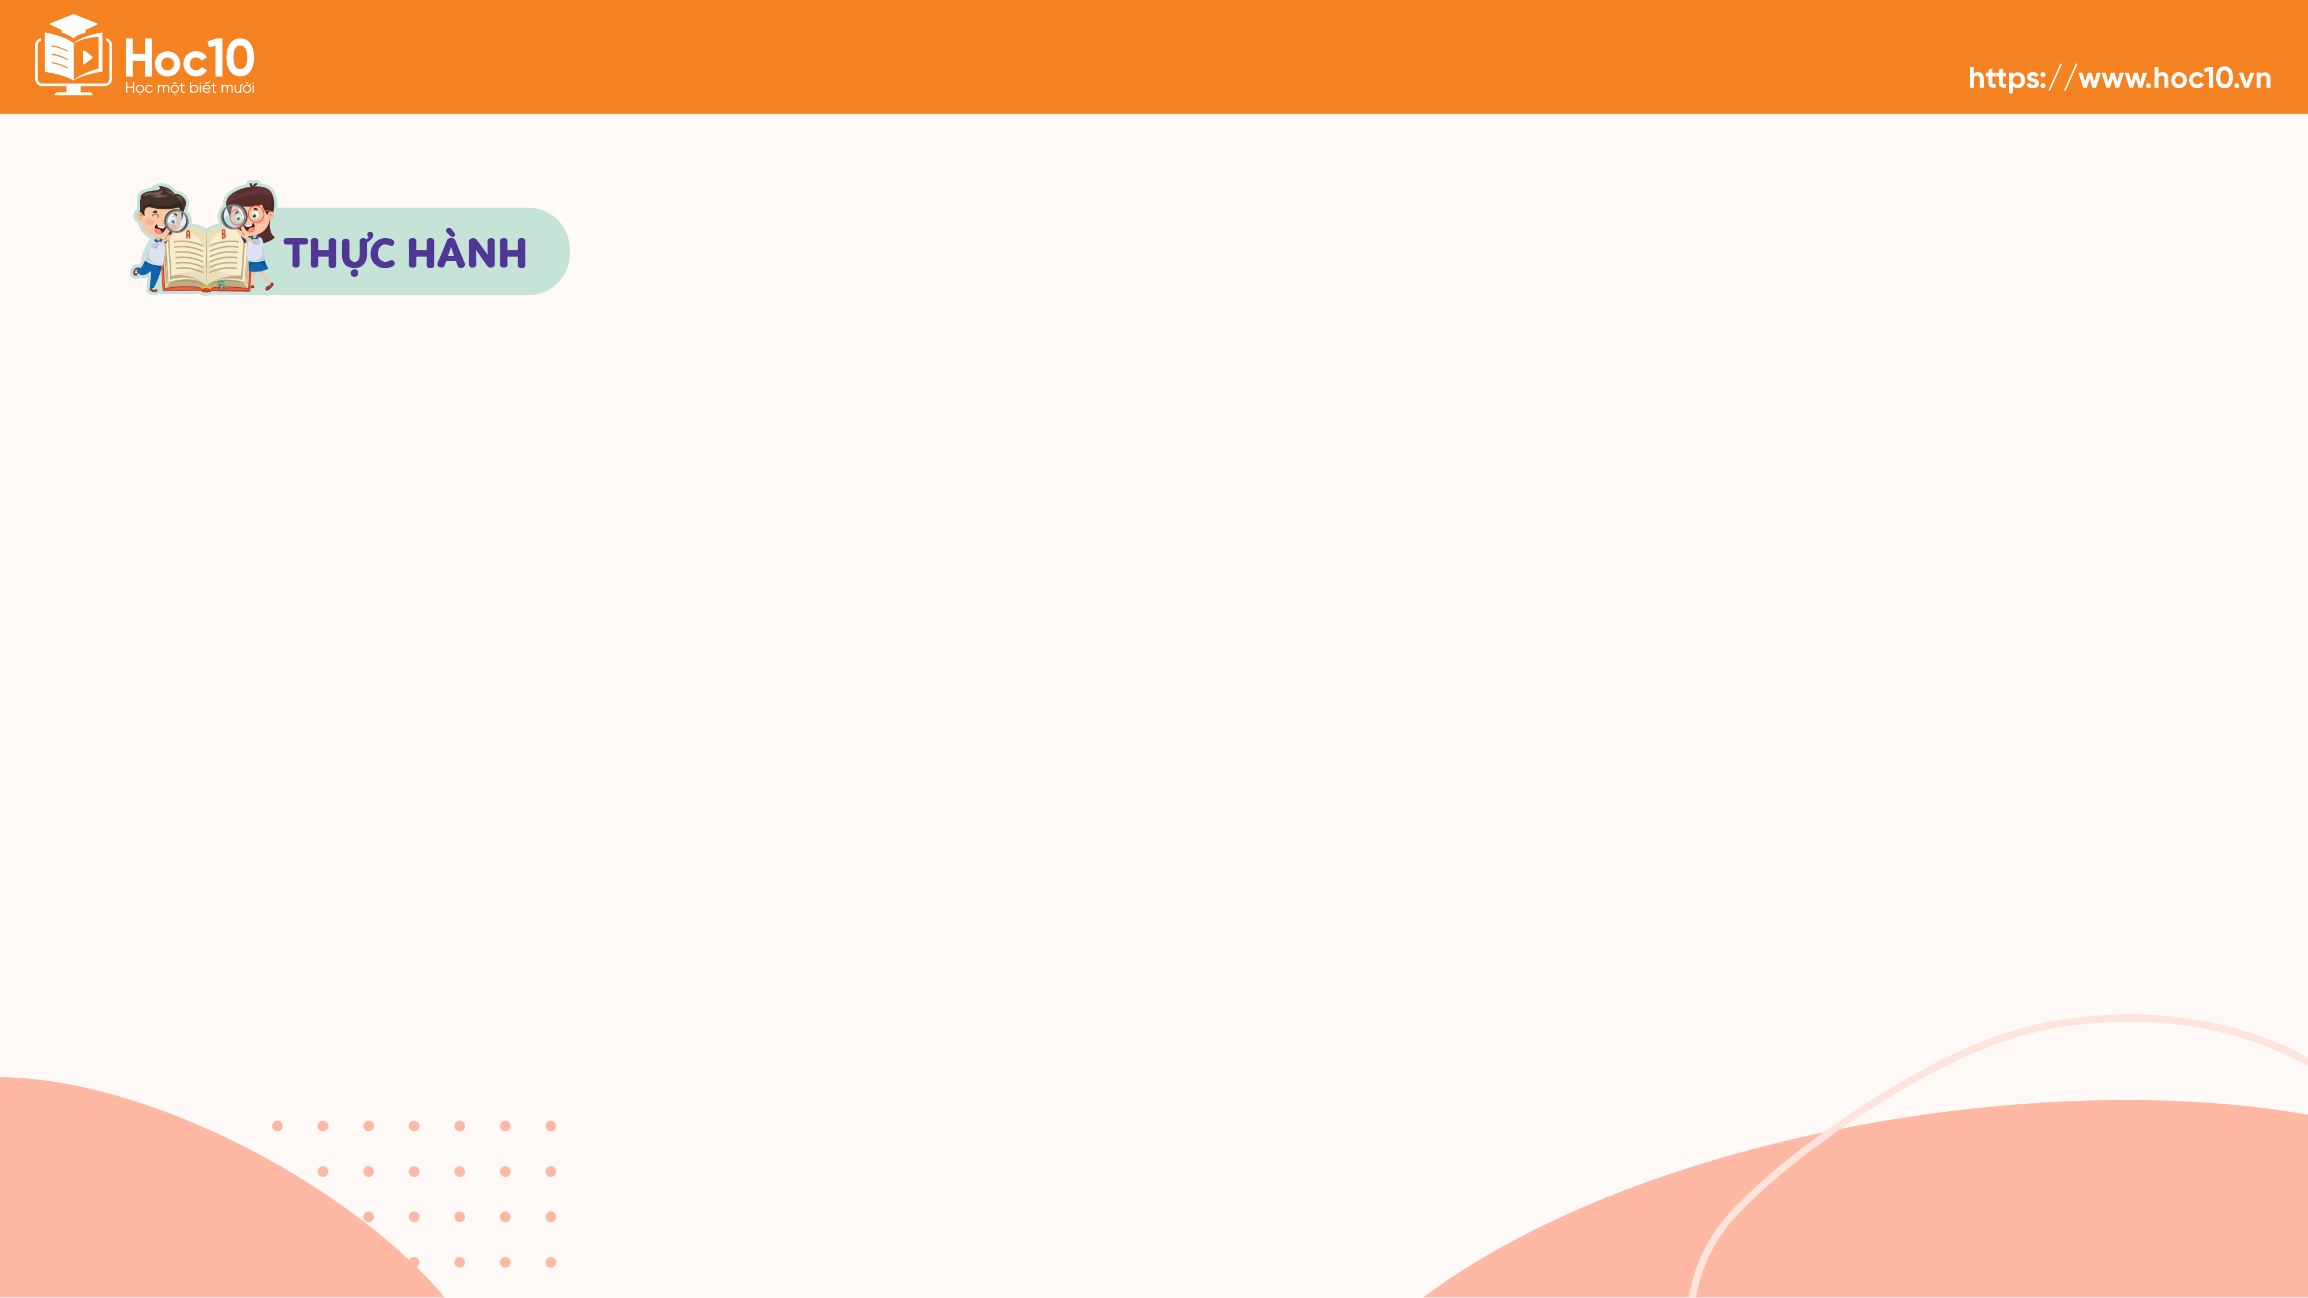

Trao đổi theo nhóm
Nói một ý tưởng sáng tạo của em:
Sáng tạo một đồ dùng học tập.
Sáng tạo một đồ chơi.
Sáng tạo một loại máy.
Sáng tạo một ngôi nhà thông minh.

Slide 21

Ấn để đến trang sách

Slide 22
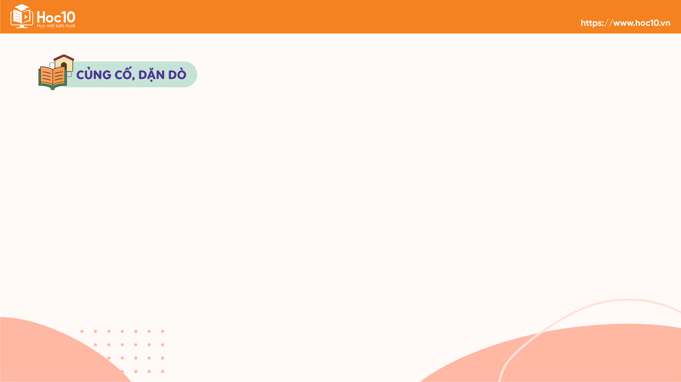



Ôn lại nội dung của bài học hôm nay
chuẩn bị bài mới:
Bài đọc 2: Cái cầu

Slide 23


Slide 24
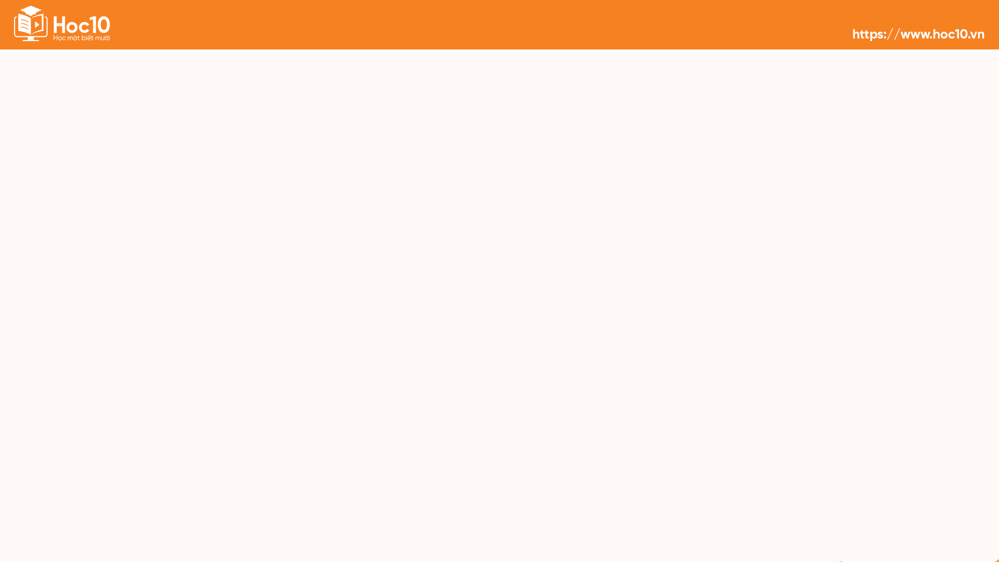

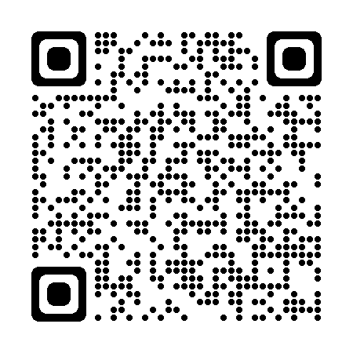
Để kết nối cộng đồng giáo viên và nhận thêm nhiều tài liệu giảng dạy,
mời quý thầy cô tham gia Group Facebook
theo đường link:
Hoc10 – Đồng hành cùng giáo viên tiểu học
Hoặc truy cập qua QR code

